Slide 1
Transferts avancés
Transferts instationnaires
Olivier LOUISNARD

Slide 2
Équation de la chaleur

Slide 3
Rappel : équation de la chaleur
Rappel (forme générale) :
Si constant et pas de terme source
Si tous les flux suivants x
On cherche
Diffusivité thermique

Slide 4
Quand est-ce instationnaire ?
Entre la mise en place des conditions frontières à t = 0 et le régime permanent, s’il existe
régime transitoire
S’il n’y a pas de régime permanent (conditions frontières non constantes ou bien flux imposés partout)

Slide 5
Exemples

Slide 6
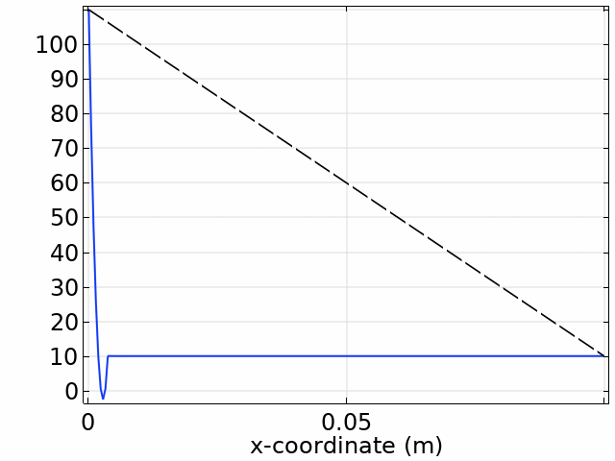

Exemple : échelon de température
À on impose un échelon sur la paroi de gauche
Régime permanent
On atteint un régime permanent. En combien de temps environ ?

Slide 7
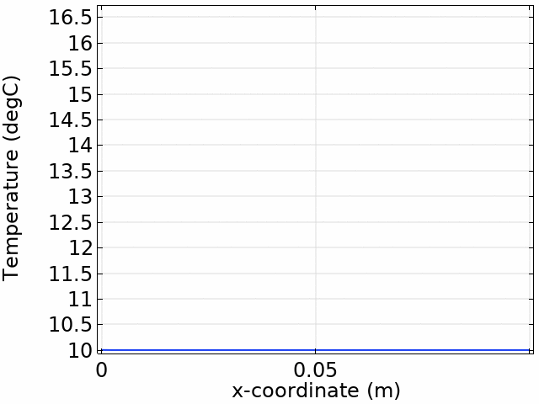

Exemple : échelon de flux
À on impose un échelon de flux sur la paroi de gauche
Paroi
isolante
Pas de régime permanent parce que

Slide 8
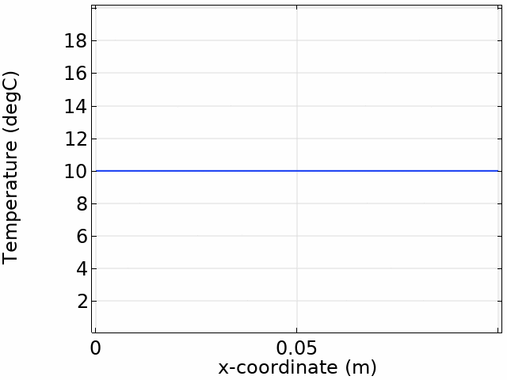
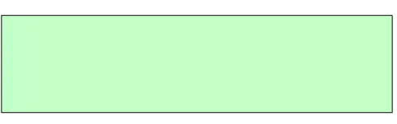
Exemple : T oscillante à gauche
À on impose une température oscillante sur la paroi de gauche
Pas de régime permanent
mais régime périodique si t grand
Influence de la fréquence ? de l’épaisseur ?

Slide 9
Milieu semi-infini
Résolution analytique

Slide 10
Un modèle utile : le milieu semi-infini
Condition frontière en x= 0
Toutes les lignes de flux sont suivant x
On cherche
pour
Remarque : il n’y a aucune longueur caractéristique dans le problème !
La solution ne peut dépendre que d’une combinaison adimensionnelle de
C’est

Slide 11
Transformée de Laplace
où

Slide 12
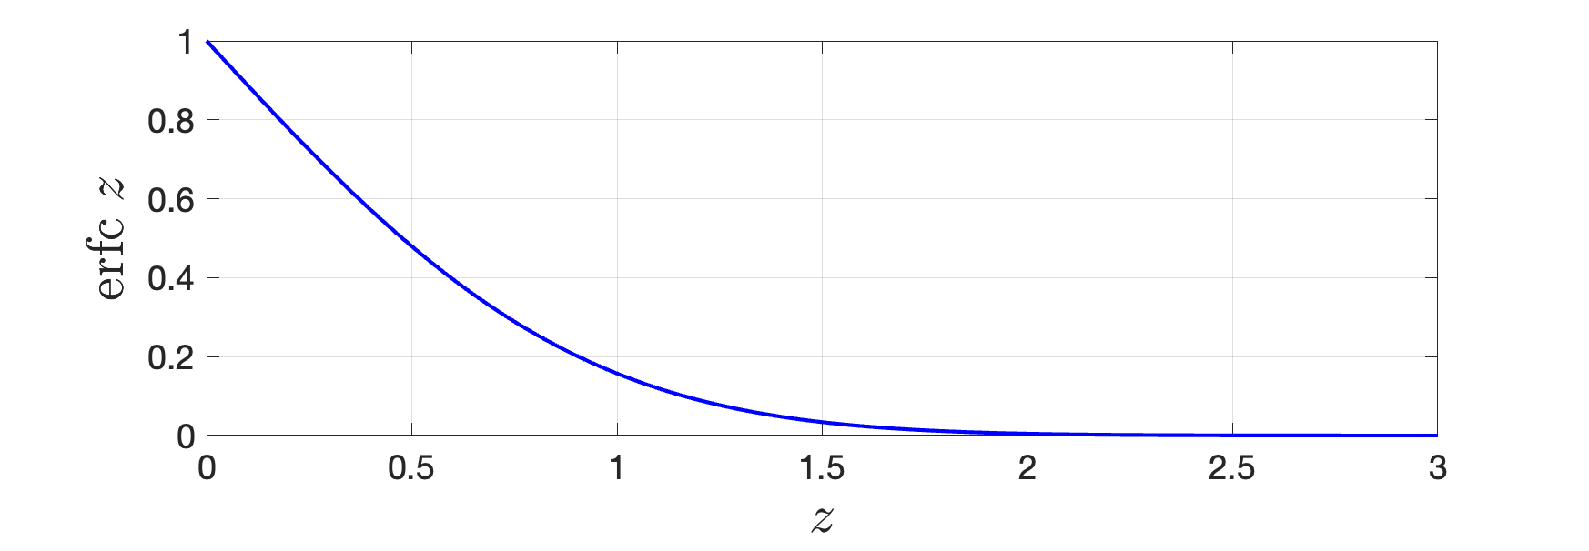
Fonctions erreur

Slide 13
Longueur/temps de diffusion
Échelon de température sur milieu semi-infini :
La chaleur diffuse
Idée générale :
On cherche les valeurs de où la température est presque encore égale à malgré l’échelon de flux
soit pour un temps t suffisamment court (à x donné)
soit des profondeurs x suffisamment grandes (à t donné)

Slide 14
Longueur/temps de diffusion
Comme
pour
on a
dès que
soit
L’élévation de température à la frontière
est ressentie à t dans une épaisseur
est ressentie en x après un temps

Slide 15
Validité milieu semi-infini
Il n’existe pas de milieu infini…
alors quelle est la validité du résultat précédent ?
Si le milieu a une épaisseur e
tant que la chaleur n’a pas diffusé jusqu’à e
la condition frontière à droite n’a pas d’importance
Donc le milieu peut être considéré comme semi-infini si :
(aux temps « courts » pour une épaisseur donnée)
(pour une épaisseur suffisante, à un temps donné)

Slide 16
Validité milieu semi-infini
On simule un échelon de température dans des milieux de différentes épaisseurs e jusqu’à un temps final

Slide 17
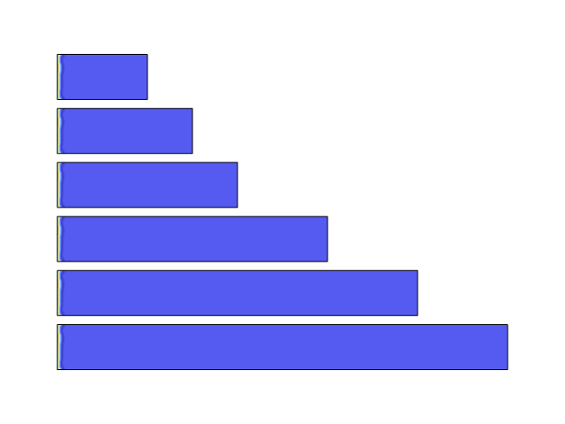
Validité milieu semi-infini
temps final

Slide 18
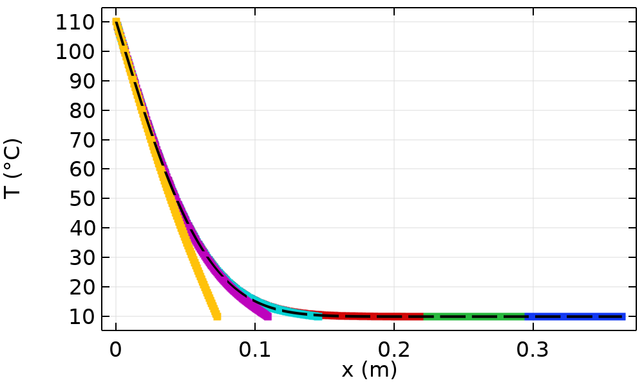
Validité milieu semi-infini
e = 0.5 e_{d}
e = 0.75 e_{d}
e = e_{d}
e = 1.5 e_{d}
e = 2 e_{d}
e = 2.5 e_{d}
Semi-infini
Confirme bien que le milieu est ≃ semi-infini si
ou

Slide 19
Flux. Effusivité
À partir de la solution pour l’échelon de température, …
…la loi de Fourier donne le flux
C’est le flux rentrant par la frontière qui est intéressant :
est l’effusivité thermique
🔔 Plus un milieu est effusif, plus il est apte à « aspirer » du flux

Slide 20
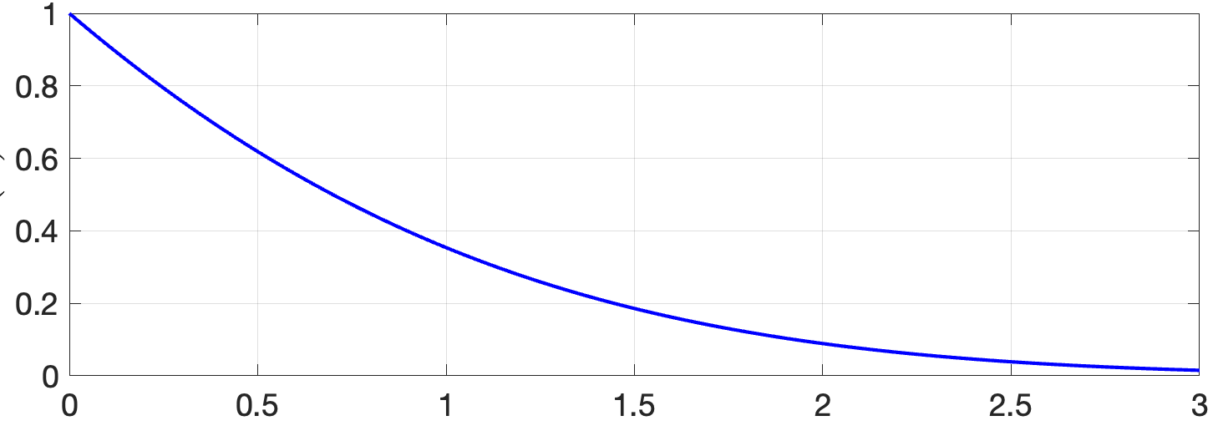
Condition en flux imposé
Échelon de densité de flux sur milieu semi-infini :
🔔 Impose la pente de T(x) en x=0 !!
Condition à gauche :
On obtient :

Slide 21
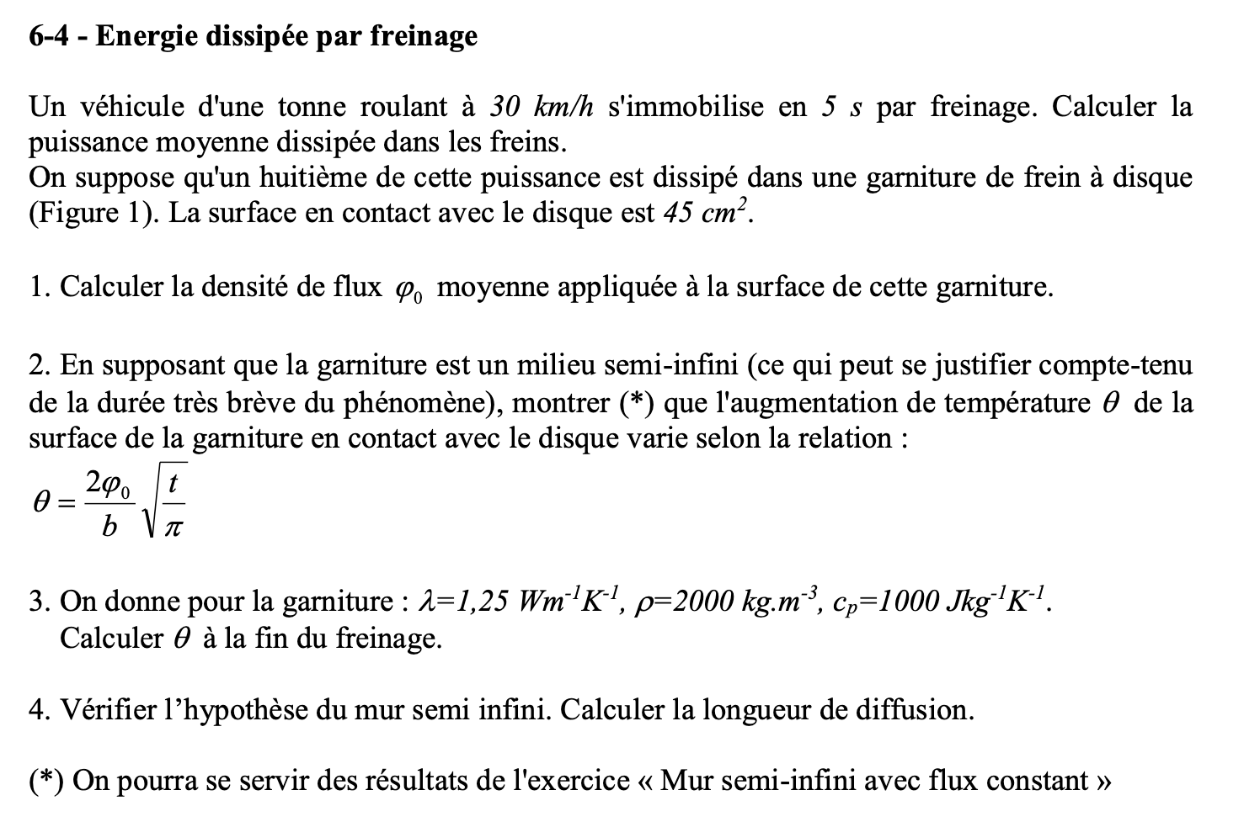
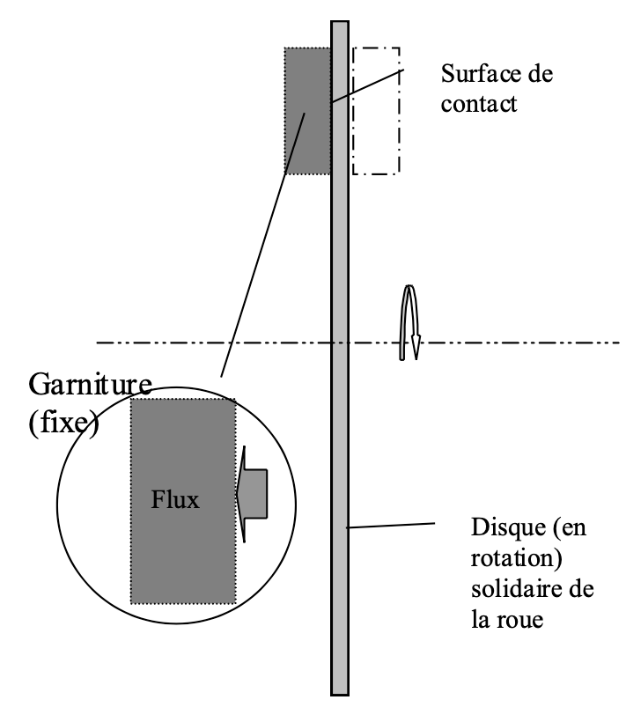
Exercice

Slide 22
Problème de contact
Température de contact ?
Par Laplace on obtient :
🔔 La température de contact est proche de celle du milieu le plus effusif

Slide 23
Milieux finis
Résolution analytique

Slide 24
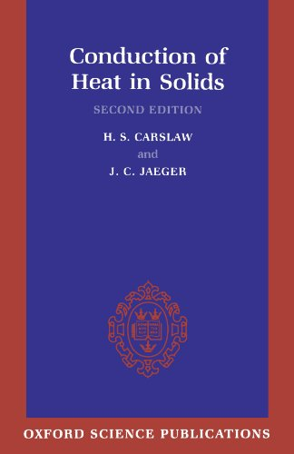
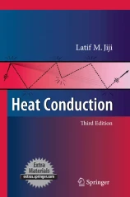
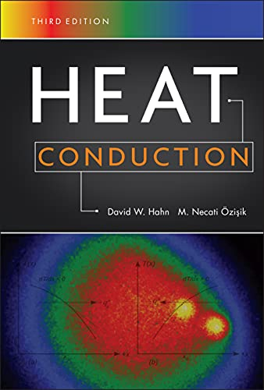
Méthodes
Assez calculatoire dans le cas général
Laplace (transformée inverse souvent difficile)
Transformée de Fourier (ou Hankel en cylindriques)
Séparation des variables (cf. poly)
Méthode des images, sources ponctuelles
…
On obtient en général une solution sous forme de série ou d’intégrale.
Conduction of heat in solids
H. S. Carslaw, J. C. Jaeger
Heat Conduction
L. M. Jiji
Heat conduction
D. W. Hahn, M. N. Özişik
Voir
exemples dans le poly
P130-CAR
En ligne
P130-OZI

Slide 25
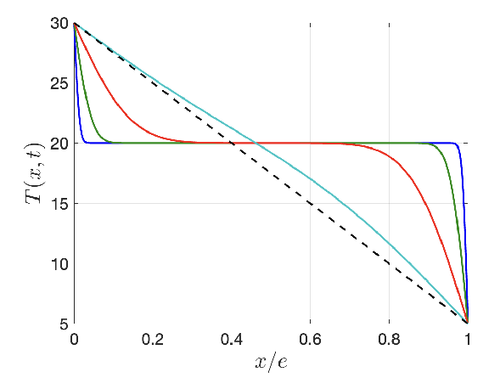
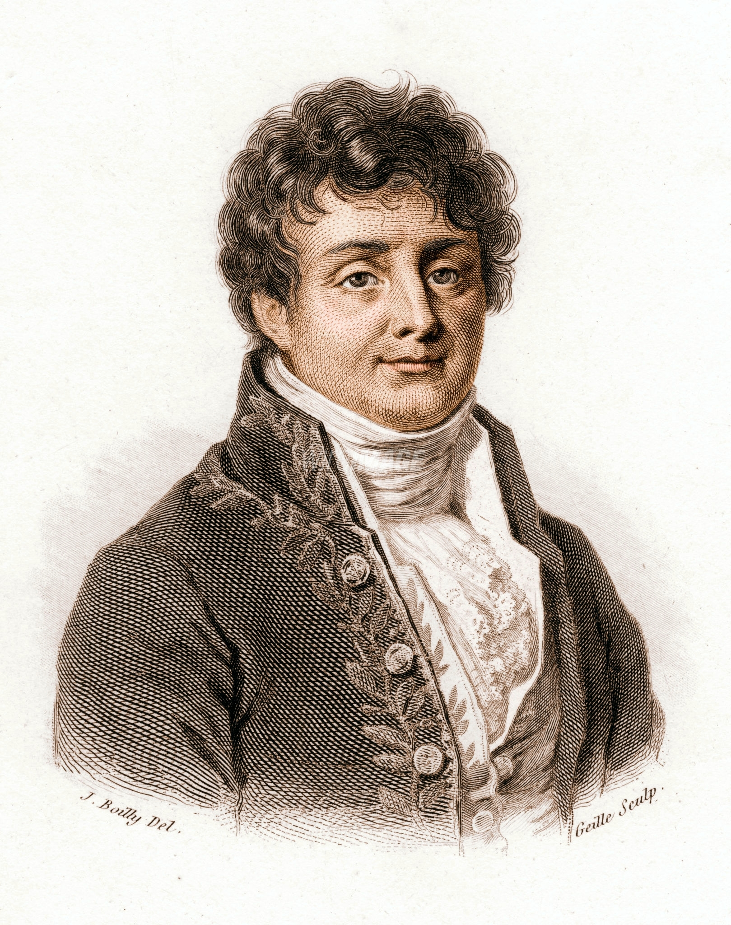
Miilieu fini: exemple de solution
Régime permanent
t augmente
🔔 Joseph Fourier
1768-1830
s’intéressait au départ à la thermique…
Converge moins vite aux temps courts

Slide 26
Hypothèse quasi-stationnaire

Slide 27
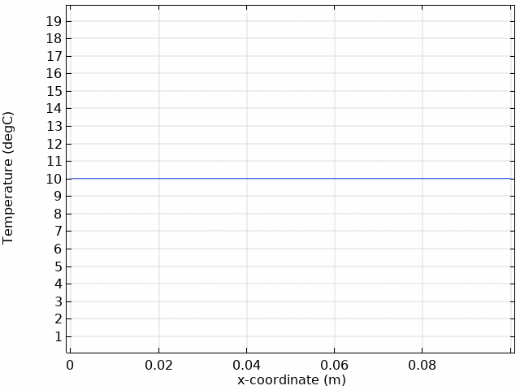
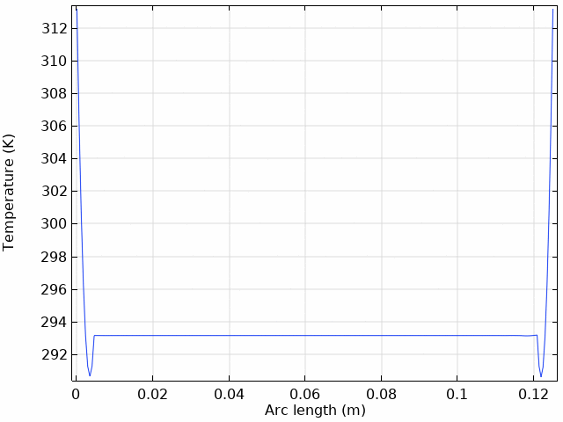
Hypothèse quasi-stationnaire
L’hypothèse quasi-stationnaire consiste à considérer que le milieu est toujours en régime permanent (profil linéaire si 1D),
bien qu’on soit en régime instationnaire
Problèmes oscillatoires
avec
Milieux fins
avec
1
2
Temps de diffusion très court devant la période d’oscillation
Temps de diffusion dans un milieu très court devant les autres

Slide 28
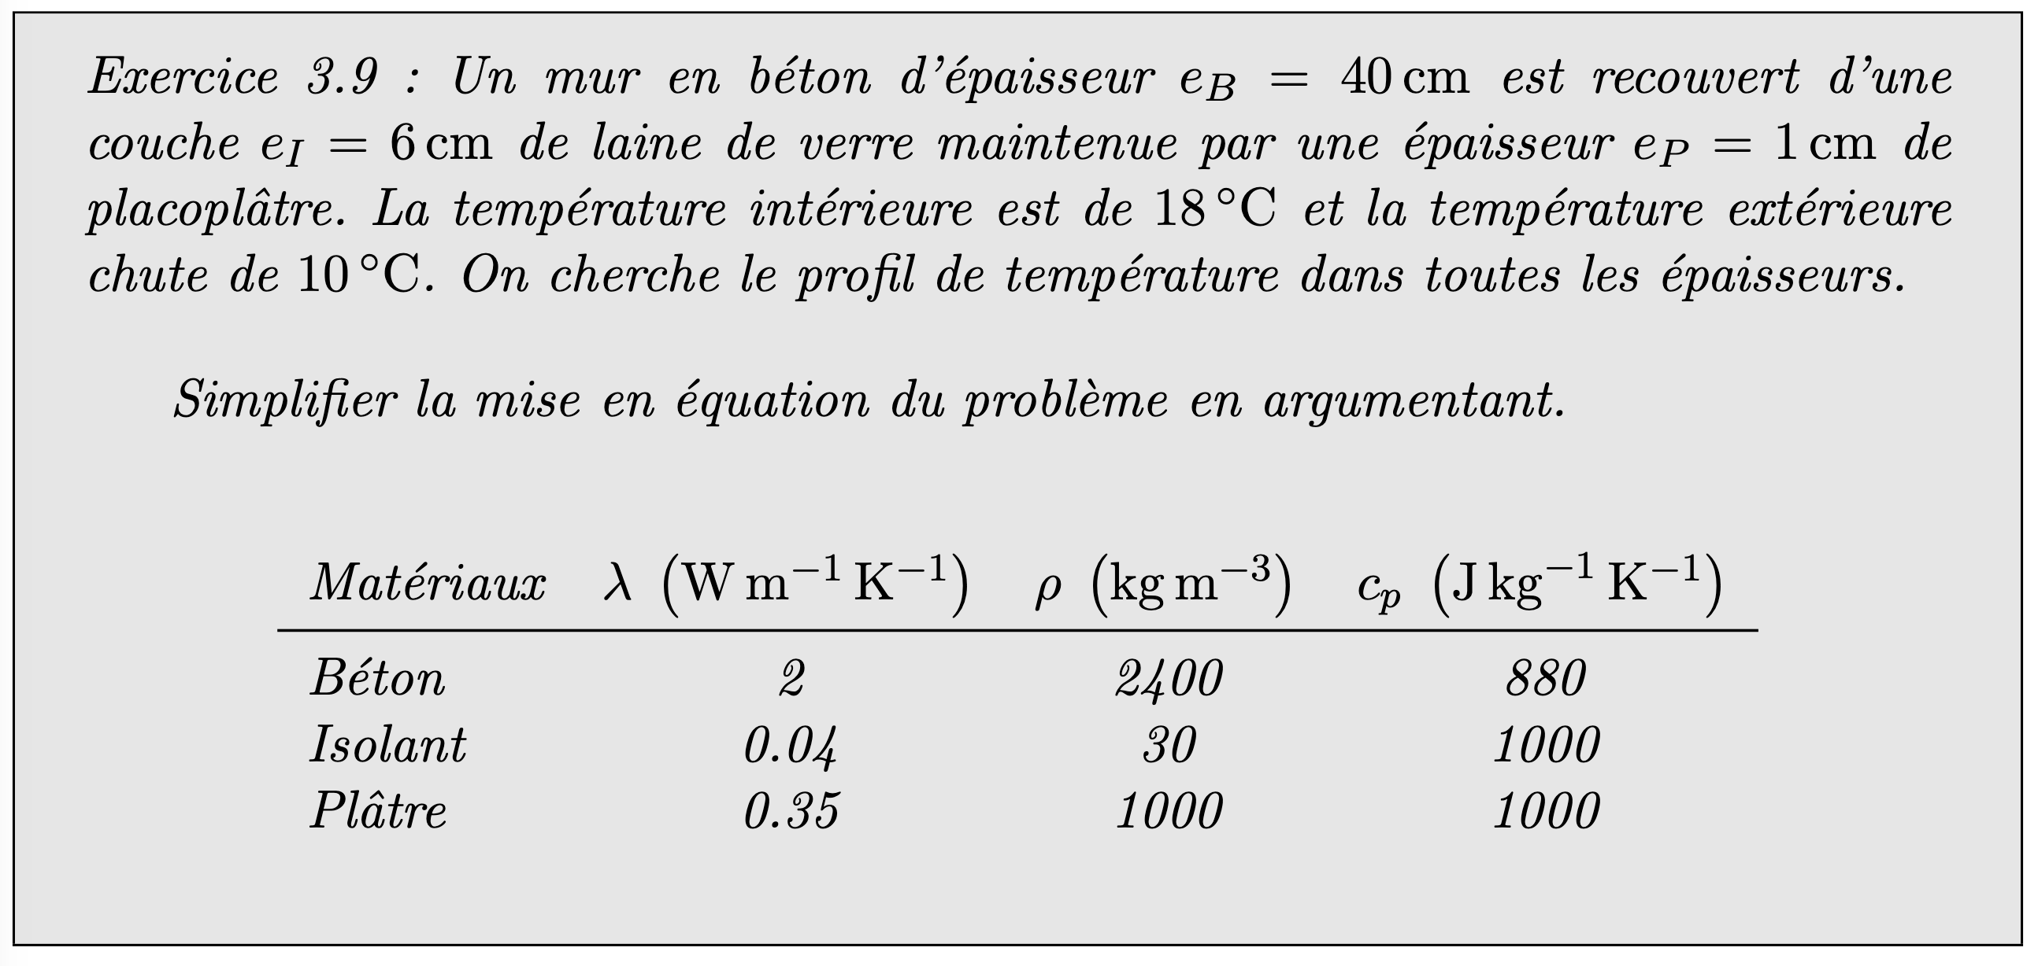
Exercice
Indice : calculer les temps de diffusion dans les trois couches…

Slide 29
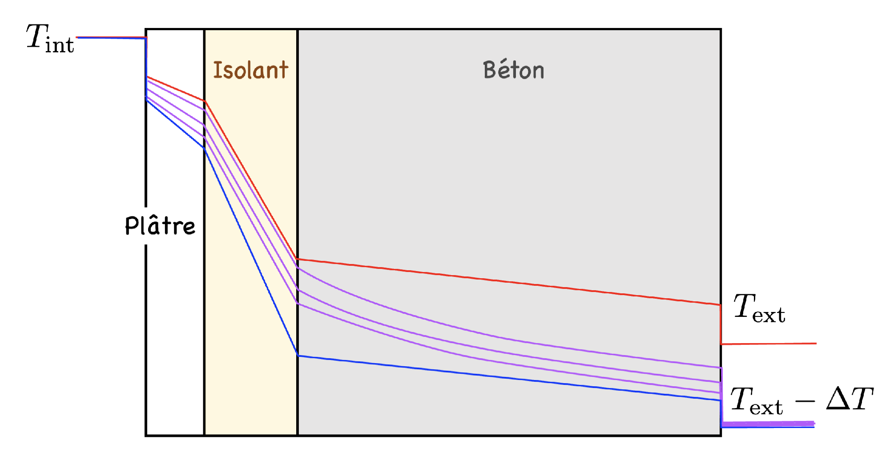
Exercice (illustration)

